Slide 1

7주차
제어 장치 (1)

Slide 2

Searching for Trend
인공신경망을 구성하고 학습시키는 과정을 돕는 인공신경망 개발 프레임워크
딥러닝(Deep Learning)은 머신러닝(Machine Learning)의 한 분야
사물 or 데이터를 군집화하거나 분류하는 기술 = 컴퓨터가 여러 데이터를 이용해 마치 사람처럼 스스로 학습할 수 있게 하기 위해 인공 신경망(Artificial Neural Network, ANN)을 기반으로 구축한 기계 학습
인간의 두뇌가 수많은 데이터 속에서 패턴을 발견한 뒤 사물을 구분하는 정보처리 방식을 모방해 컴퓨터가 사물을 분별하도록 기계를 학습. 사람이 판단 기준을 정해주지 않아도 컴퓨터가 자율적으로 인식,판단.
딥러닝 기술을 활용하는 분야는 데이터의 양이 풍부하고, 정확성을 요구하기 때문에 주로 이미지와 영상, 음성 정보를 분류하는 등 광범위.
이러한 딥러닝을 구현하는 라이브러리 혹은 프레임워크 중 현재 가장 많이 사용하는 것은? 머신러닝과 딥러닝에수많은 수학과 행렬을 계산 및 연산하면서 단시간에 구현할 수 있는 것은 파이썬(Python)언어 기반의 구글 발표한 텐서플로(Tensorflow)와 페이스북의 파이토치(Pytorch).
우리가 말하고, 듣고, 쓰고, 문서로 작성하는 일반적으로 사용하는 언어➔자연어 (Natural language)
자연어 처리(NLP)➔자연어를 컴퓨터가 이해하고 데이터화해서 처리하는 방법을 연구하는 것
가장 보편적으로 사용되고 있으면서 간편하고 쉽게 접근할 수 있는 워드 임베딩 (Word embedding)
2013년, 구글의 미코로프는 word2vec 워드 임베딩 모델 발표. 단어(word)를 벡터로(to vector)

Slide 3
6주차 에 대한 복습
논리 게이트의 동작 원리와 진리표, 게이트 기호를 이해하고 이를 활용.
곱의 합과 최소항, 합의 곱과 최대항의 개념을 이해하고 이를 활용.
다양한 순서, 조합 논리 회로의 동작 원리를 이해하고 응용 회로 설계
컴퓨터 프로세서의 기본 구조와 명령 실행 과정을 이해한다.
01 논리 게이트 02 불 대수 → why? 회로설계의 목표는 최대한 단순, 간단하게,IC수량을 적게
03 조합 논리 회로 04 순서 논리 회로 05 집적 회로 01 프로세서 구성과 동작
02 산술 논리 연산 장치 03 레지스터 04 컴퓨터 명령어 05 주소 지정 방식
06 CISC와 RISC

Slide 4
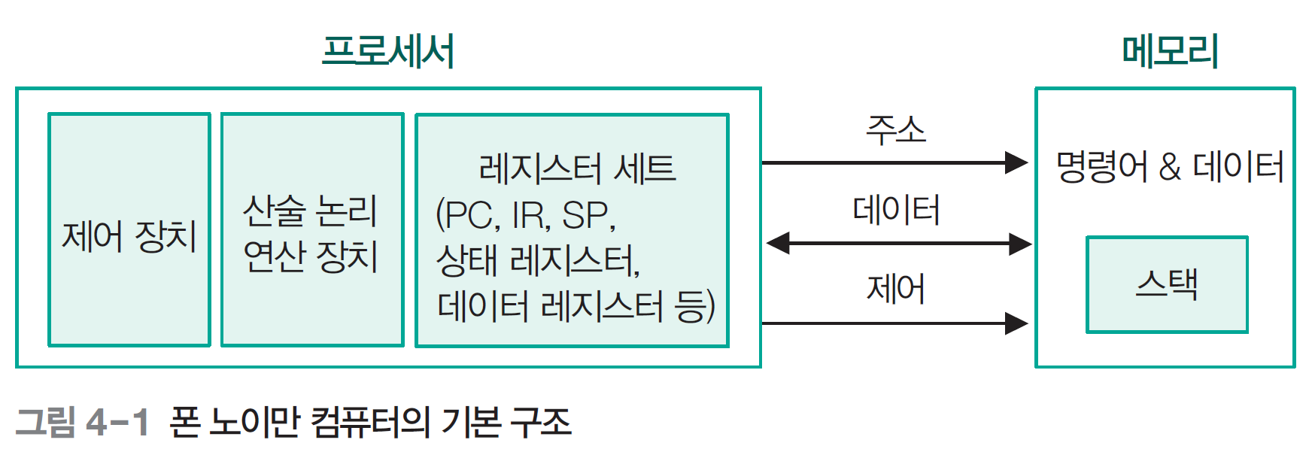
01 프로세서 구성과 동작
컴퓨터 기본 구조와 프로세서
컴퓨터의 3가지 핵심 장치 : 프로세서(Processor, CPU), 메모리, 입출력장치
버스(Bus) : 장치간에 주소, 데이터, 제어 신호를 전송하기 위한 연결 통로(연결선)
1
CPU : Central Processing Unit = 중앙처리장치
→ 사람의 두뇌 (판단, 연산, 제어), 동작을 제어하고 명령을 실행
중앙처리장치 = ①제어(통제), ②연산(±×÷, 크다 작다, 참과 거짓 판단)
③ 레지스터 의 3부분으로 구성

Slide 5
01 프로세서 구성과 동작
프로세서 구성 요소
프로세서 3가지 구성 필수 구성요소
산술 논리 연산 장치(Arithmetic Logic Unit, ALU) : 산술 및 논리 연산 등 기본 연산을 수행
제어 장치 (Control Unit, CU) : 메모리에서 명령어를 가져와 해독하고 실행에 필요한 장치들을 제어하는 신호를 발생
레지스터 세트(register set) : 프로세서 내에 존재하는 용량은 작지만 매우 빠른 메모리, ALU의 연산과 관련된 데이터를 일시 저장하거나 특정 제어 정보 저장
- 목적에 따라 특수 레지스터와 범용 레지스터로 분류
현재는 온칩 캐시(on-chip cache), 비디오 컨트롤러(video controller), 실수보조연산 프로세서(FPU) 등 다양한 장치 포함
2

Slide 6
03 레지스터
CPU ( Central Processing Unit = 중앙처리장치 ) 내부에서 처리할 명령어 혹은 계산 연산한 중간 결과값 등을 일시적으로 기억!! 임시 기억 저장소
→ 플립플롭 OR 래치 연결 구성.
➔ 가장 빠른 속도의 메모리
레지스터의 크기 = 컴퓨터가 한 번에 처리할 데이터 크기
참고 : 플립플롭 = 1비트의 정보( 0 혹은 1)을 기억하는 전자회로
래치 = 1비트 이상 입력값을 다음입력값까지 그대로 유지하는 전자회로
❖ CPU & REGISTER 성능의 단위
MIPS = 1sec 당 명령 실행수 ÷ 1백만
FLPOS = 1sec 당 부동 소수점 연산 횟수
클럭속도( Hz) = CPU 동작시키는 클럭 주파수, 1 Hz = 1초에 1번의 주기 반복
클럭주파수가 높으면 속도가 빠름 = CPU속도 빠름.

Slide 7
03 레지스터 종류 ➔ 제어장치 (컴퓨터 모든 장치 동작 지시 및 제어 )
메모리 주소 레지스터(Memory Address Register, MAR)
CPU가 읽고 쓰기 위한 데이터의 메모리 주소 저장
메모리에 데이터를 저장하거나 읽을 때 필요한 메모리 위치의 주소를 MAR로 전송
메모리 버퍼 레지스터(Memory Buffer Register, MBR, MDR)
메모리에서 데이터를 읽거나 메모리에 저장될 명령의 데이터를 일시적 저장
명령어 내용은 명령 레지스터로 전송되고, 데이터 내용은 누산기 또는 I/O 레지스터로 전송
입출력 주소 레지스터(I/O Address Register, I/O AR)
특정 I/O 장치의 주소를 지정하는 데 사용
입출력 버퍼 레지스터(I/O Buffer Register, I/O BR)
I/O 모듈과 프로세서 간에 데이터를 교환하는 데 사용
프로그램 카운터(PC) 실행을 위해 인출(fetch)할 다음 명령의 주소를 저장하는데 사용
항상 가져올 다음 명령의 주소 유지
명령 레지스터(Instruction Register, IR) ➔ 제어장치 (컴퓨터 모든 장치 동작 지시 및 제어 )
주기억 장치에서 인출한 명령어 저장, 현재 실행 중 명령의 내용 기억
제어 장치는 IR에서 명령어를 읽어 와서 해독하고 명령을 수행하기 위해 컴퓨터의 각 장치에 제어신호 전송
누산기(ACcumulator register, AC)
ALU 내부에 위치하며, ALU의 산술 연산과 논리 연산 과정에 사용
제어 장치는 주기억 장치에서 인출된 데이터 값을 산술 연산 또는 논리 연산을 위해 누산기에 저장
이 레지스터는 연산할 초기 데이터, 중간 결과 및 최종 연산 결과 저장
최종 결과는 목적지 레지스터나 MBR을 이용하여 주기억 장치로 전송

Slide 8
03 레지스터
스택 제어 레지스터(Stack Control Register, Stack Pointer)
메모리의 한 블록이며, 데이터는 후입 선출(Last In-First Out, LIFO)로 검색
메모리 스택을 관리하는 데 사용
크기는 2 또는 4바이트
플래그 레지스터(Flag Register, FR)
CPU가 작동하는 동안 특정 조건의 발생을 표시하는 데 사용
1바이트 또는 2바이트인 특수 목적 레지스터
예를 들어 산술 연산 또는 비교 결과로 제로 값이 누산기에 입력되면 제로 플래그를 1로 설정
상태 레지스터(Status Register, SR), 프로그램 상태 워드(Program Status Word, PSW)라고도 함
데이터 레지스터(Data Register, 범용 레지스터)
CPU내의 데이터를 일시적으로 저장하기 위한 레지스터
고정 소수, 부동 소수로 구분하여 따로 저장하는 경우도 있으며,
어떤 프로세서는 상수 0 또는 1을 저장할 수 있도록 하는 레지스터도 있다.

Slide 9
03 레지스터
레지스터 전송(LOAD, STORE, MOVE 명령 등)
3가지 레지스터 전송 명령 : LOAD, STORE, MOVE
인텔 프로세서는 이 세 가지를 MOVE 명령으로 모두 처리한다.
MOVE 명령어를 사용하여 데이터 교환이나 데이터형 변환이 가능하다.
3
LOAD | 주기억 장치에서 레지스터로 데이터를 읽음
STORE | 레지스터에서 주기억 장치로 데이터를 저장
MOVE | 레지스터에서 레지스터로 데이터를 이동

Slide 10
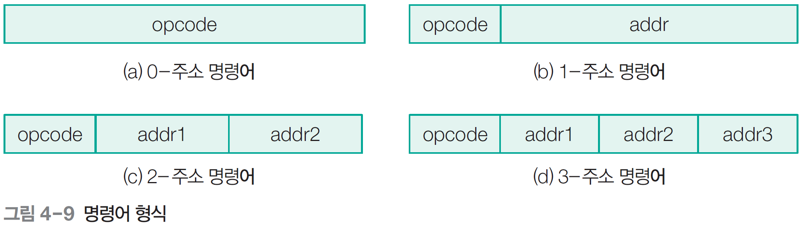
04 컴퓨터 명령어
명령어 형식
연산 코드(opcode), 오퍼랜드(operand), 피연산자 위치, 연산 결과의 저장 위치 등 여러 가지 정보로 구성
0-주소 명령어
연산에 필요한 오퍼랜드 및 결과의 저장 장소가 묵시적으로 지정된 경우 : 스택(stack)을 갖는 구조(PUSH, POP)
스택 구조 컴퓨터에서 수식 계산 : 역 표현 (reverse polish)
1

Slide 11
04 컴퓨터 명령어
명령어 형식 설계 기준명령어 형식
첫 번째 설계 기준 : 명령어 길이
메모리 공간 차지 비율 감소
명령어 길이를 최소화하려면 명령어 해독과 실행 시간에 비중을 둠
짧은 명령어는 더 빠른 프로세서를 의미: 최신 프로세서는 동시에 여러 개의 명령을 실행하므로 클록 주기당 명령어를 여러 개 가져오는 것이 중요
두 번째 설계 기준 : 명령어 형식의 공간
2^{n}개를 연산하는 시스템에서 모든 명령어가 n비트보다 크다.
향후 명령어 세트에 추가할 수 있도록 opcode를 위한 공간을 남겨 두지 않음
세 번째 설계 기준 : 주소 필드의 비트 수
8비트 문자를 사용하고, 주기억 장치가 2³²개
메모리의 기본 단위
- 4바이트(32비트)로 해야 한다고 주장하는 팀 : 0, 1, 2, 3, ..., 4,294,967,295인 2³²바이트 메모리 제안
- 30비트로 해야 한다고 주장하는 팀: 0, 1, 2, 3, ...,1,073,741,823인 2³⁰워드 메모리 제안
2

Slide 12
04 컴퓨터 명령어
데이터 이동 명령
가장 기본이 되는 작업 : 원본과 동일한 새로운 객체를 만드는 복사
원래 위치에 그대로 두고 다른 장소에 복사본 생성
데이터를 복사하는 이유
변수에 값 할당 : A=B는 메모리 주소 B의 값(데이터)을 A 장소로 복사한다는 의미다.
데이터의 효율적인 액세스 및 사용: 메모리와 레지스터 간에 데이터를 이동하여 프로그램 실행을 효율적으로 수행하기 위해서다.
- LOAD 명령 : 메모리에서 레지스터로 이동
- STORE 명령 : 레지스터에서 메모리로 이동
- MOVE 명령 : 하나의 레지스터에서 다른 레지스터로 이동
단, 메모리 간 이동은 일반적으로 사용하지 않음

Slide 13
04 컴퓨터 명령어
프로시저 호출(procedure call) 명령
특정 작업을 수행하는 명령 그룹: 프로그램 내 어디서든 호출 가능
어셈블리에서는 서브루틴(subroutine), C 언어에서는 함수(function), 자바에서는 메서드(method)라고 함
프로시저가 작업을 완료하면 호출 명령 바로 다음 명령으로 복귀
- 복귀 주소를 프로시저에 전송하거나 복귀할 때 찾을 수 있도록 어딘가에 저장
- 복귀 주소: 메모리, 레지스터, 스택 세 군데에 배치 가능
- 프로시저는 여러 번 호출 가능하므로 프로시저 여러 개가 직접 또는 간접적으로 다중 호출되어도 프로그램이 정상 순서로 수행되어야 함
- 프로시저를 반복할 경우, 복귀 주소를 호출할 때마다 다른 위치에 두어야 함
- 프로시저 호출 명령이 복귀 주소와 함께하는 가장 좋은 방법은 스택
프로시저가 끝나면 스택에서 반환 주소를 꺼내 프로그램 카운터 저장
프로시저가 자기 자신 호출 기능 : 재귀(recursion), 스택을 사용하면 재귀 기능 정상 동작
복귀 주소는 이전 복귀 주소가 파손되지 않도록 자동 저장

Slide 14
04 컴퓨터 명령어
루프 제어 명령
명령 그룹을 정해진 횟수만큼 실행해야 하는 경우
루프(loop)를 통해 매번 일정하게 증가 시 또는 감소시키는 카운터 소유
- 루프를 반복할 때마다 종료 조건을 만족하는지 검사
- 보통 루프 밖에서 카운터를 초기화한 후 루프 코드 실행 시작
- 루프의 마지막 명령에서 카운터 업데이트
- 종료 조건을 아직 만족하지 않으면 루프의 첫 번째 명령으로 분기
- 반면 종료 조건이 만족되면 루프 종료, 루프를 벗어난 첫 번째 명령이 실행

Slide 15
04 컴퓨터 명령어
DMA(Direct Memory Access) 입출력
버스에 직접 액세스할 수 있는 방법: 시스템에 DMA 제어기 추가
DMA 칩은 내부에 레지스터 최소 4개 보유 : 프로세서에서 실행되는 소프트웨어로 로드 가능
첫 번째는 읽거나 쓸 메모리 주소 포함
두 번째는 얼마나 많은 바이트(또는 워드)가 전송되는지 계산
세 번째는 사용할 장치 번호 또는 입출력 공간 주소를 지정
네 번째는 입출력 장치에서 데이터를 읽거나 쓰는 여부를 지정
프로세서 입출력의 부담을 크게 덜어 줌 : 여전히 완전히 자유롭지 못함
디스크 같은 고속 장치가 DMA로 실행되는 경우 메모리 참조 및 장치 참조를 위한 버스 사이클이 많이 필요: 이 사이클 동안 CPU는 대기(입출력 장치는 종종 지연을 용인할 수 없으므로 DMA는 항상 CPU보다 높은 버스 우선순위를 가짐)
사이클 스틸링(cycle stealing) : DMA 제어기가 CPU에서 버스 사이클을 제거
- 사이클 스틸링으로 인한 이득이 인터럽트로 인한 손실 보다 큼

Slide 16
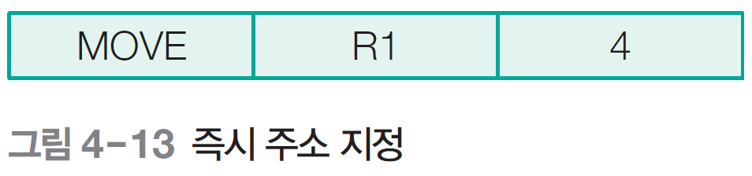
05 주소 지정 방식
즉시 주소 지정(immediate addressing mode, 즉치 주소 지정)
오퍼랜드를 지정하는 가장 간단한 방법
- 명령어 자체에 오퍼랜드를 포함
- 오퍼랜드가 포함되어 명령어가 인출될 때 오퍼랜드도 자동으로 인출
- 즉시(즉치) 오퍼랜드 : 즉시 사용 가능
레지스터 R1에 상수 4를 저장하는 즉시 주소 지정 명령어의 예
장점 : 오퍼랜드를 인출을 위한 메모리 참조가 필요 없음
단점 : 상수만 가능, 상수 값의 크기가 필드 크기로 제한
작은 값의 정수를 지정하는 데 많이 사용
1

Slide 17
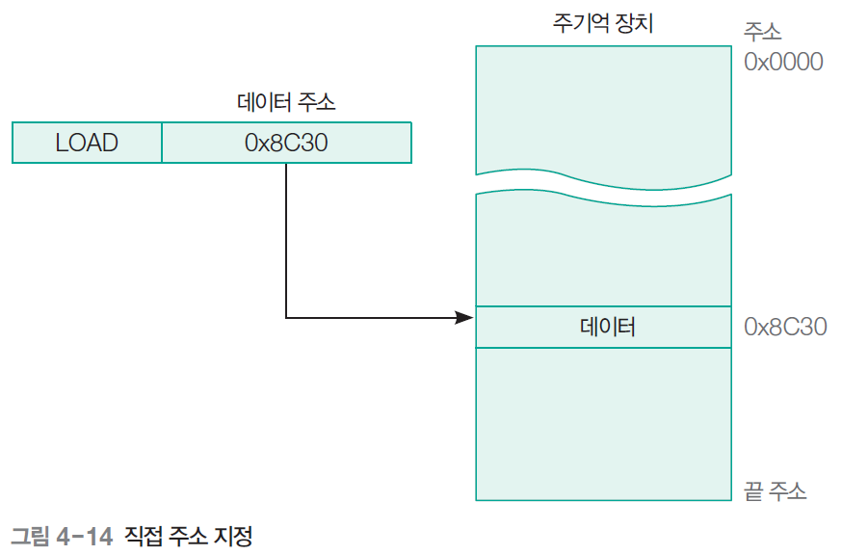
05 주소 지정 방식
직접 주소 지정(direct addressing mode)
메모리에 위치한 오퍼랜드의 전체 주소 지정
직접 주소 지정도 즉시 주소 지정처럼 사용 제한
명령어는 항상 정확히 동일한 메모리 위치 액세스
값이 변할 수는 있지만 위치는 변할 수 없음
컴파일할 때 알려진 주소의 전역 변수에 액세스하는 데만 사용 가능
2

Slide 18
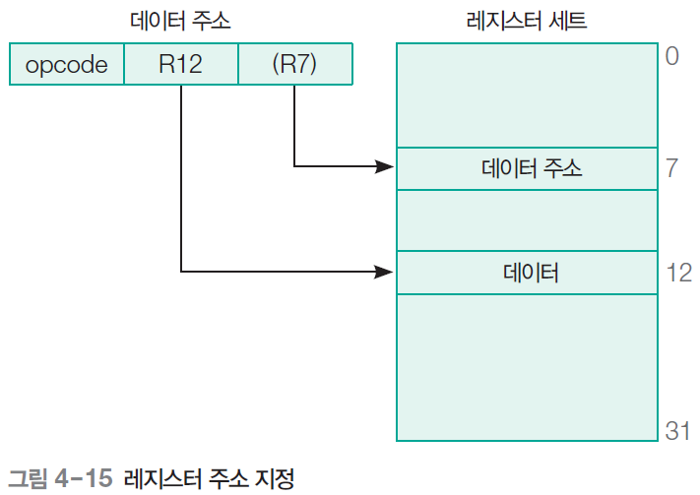
05 주소 지정 방식
레지스터 주소 지정(register addressing mode)
직접 주소 지정과 개념은 같고 그 위치가 메모리 대신 레지스터
가장 일반적인 주소 지정 방식:
- 레지스터는 액세스가 빠르고 주소가 짧기 때문
- 대부분의 컴파일러는 루프 인덱스처럼 가장 자주 액세스할 변수를 레지스터에 넣기 위해 많은 노력을 기울임
많은 프로세서에서 사용
RISC 등에서는 LOAD, STORE 명령을 제외하고 대부분의 명령어에서 레지스터 주소 지정 방식만 사용
LOAD나 STORE 명령어
- 한 오퍼랜드는 레지스터고,
다른 한 오퍼랜드는 메모리 주소
3

Slide 19
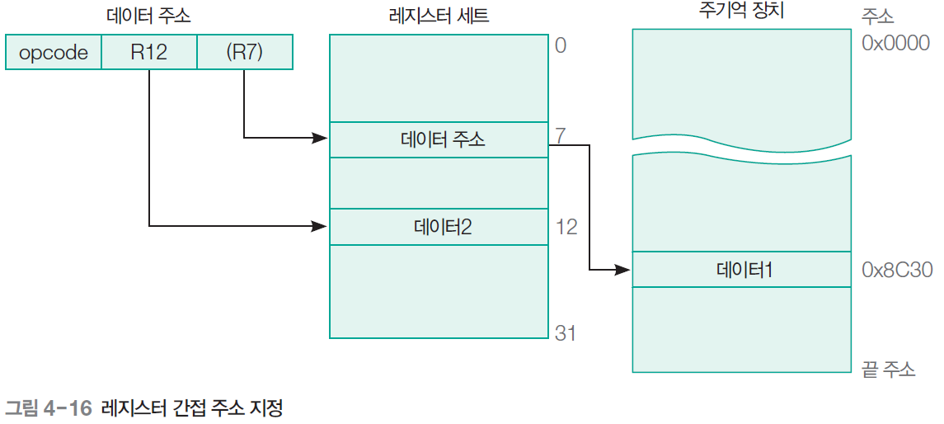
05 주소 지정 방식
6주차강의(0412) Ending part
레지스터 간접 주소 지정(register indirect addressing mode)
직접 주소를 명령어에는 포함하지 않음
- 메모리의 주소는 레지스터에 저장: 포인터(pointer)
- 레지스터 간접 주소 지정의 가장 큰 장점 : 명령어에 전체 메모리 주소가 없어도 메모리 참조가능
4

Slide 20
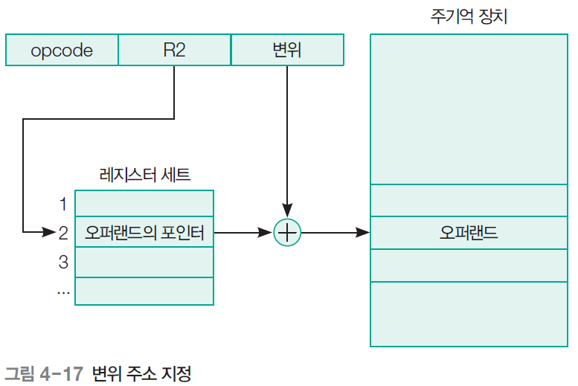
05 주소 지정 방식
변위 주소 지정(displacement addressing mode)
특정 레지스터에 저장된 주소에 변위(offset: 오프셋)을 더해 실제 오퍼랜드가 저장된 메모리 위치 지정
특정 레지스터가 무엇인지에 따라 여러 주소 지정 방식 가능
예 : 인덱스 주소 지정 방식은 인덱스 레지스터가 되고, 상대 주소 지정 방식에서는 PC가 특정 레지스터로 지정
5

Slide 21
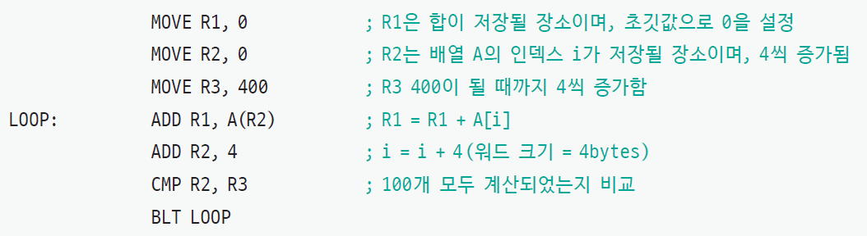
05 주소 지정 방식
인덱스 주소 지정(indexed addressing mode)
레지스터(명시적 또는 암시적)에 일정한 변위를 더해 메모리 주소 참조
특정 레지스터가 무엇인지에 따라 여러 주소 지정 방식 가능
예 : 인덱스 주소 지정 방식은 인덱스 레지스터가 되고, 상대 주소 지정 방식에서는 PC가 특정 레지스터로 지정

Slide 22

05 주소 지정 방식
프로그램의 알고리즘 : 단순하며 3개의 레지스터 필요
➊ R1 : A의 누적 합계가 저장된다.
➋ R2 : 인덱스 레지스터로 배열의 i를 저장한다.
➌ R3 : 상수 400
명령어 루프에 4개 실행
- 소스 값의 계산은 인덱스 주소지정 사용
- 배열 A의 인덱스가 저장된 인덱스 레지스터 R2와 상수(0~400)가 더해져 메모리를 참조(A(R2))하는 데 사용
- 덧셈 연산은 메모리 이용 : 사용자가 볼 수 있는 레지스터에는 저장되지 않음

Slide 23
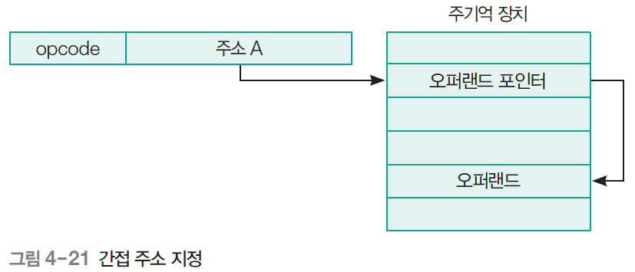
05 주소 지정 방식
간접 주소 지정(indirect addressing mode)
메모리 참조가 두 번 이상 일어나는 경우
데이터를 가져오는 데 많은 시간 소요
프로세서와 주기억 장치간의 속도 차가 많은 현재의 프로세서의 경우
- 오퍼랜드를 인출하는 데 오래 걸리므로 전체 프로그램의 수행 시간은 길어짐
- 현재는 간접 주소 지정을 지원하는 프로세서는 거의 없음
6

Slide 24
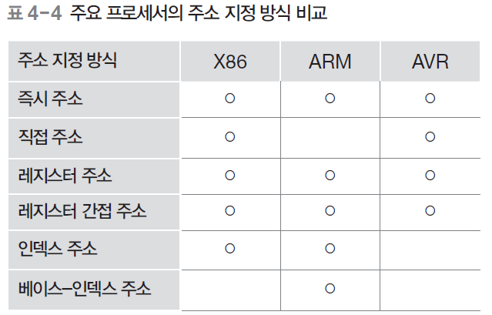
05 주소 지정 방식
실제 프로세서에서 주소 지정 방식
Core i7, ARM 및 AVR에서 사용되는 주소 지정 방식
9

Slide 25
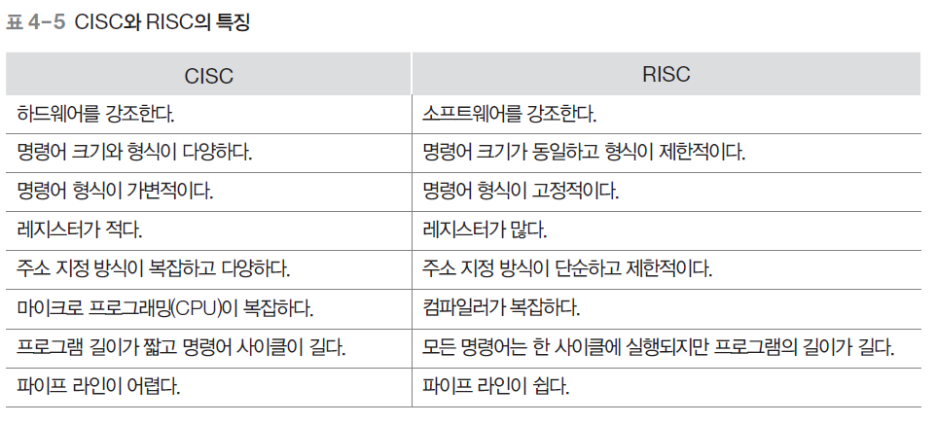
06 CISC와 RISC
CISC와 RISC 특징 비교

Slide 26
06 CISC와 RISC
현대 컴퓨터 시스템의 주요 설계 원칙
모든 명령어는 하드웨어가 직접 실행한다.
어떤 명령어가 시작되었을 때 최대 효율을 발휘하는가?
명령어는 쉽게 해석할 수 있어야 한다.
읽기와 쓰기만 메모리를 참조하여야 한다.
많은 레지스터를 제공해야 한다.

Slide 27
Contents
학습목표
• 제어 장치의 기능과 종류를 학습한다.
• 명령어 실행 사이클을 이해하고 동작 원리를 이해한다.
• 프로세서의 제어 순서와 실행을 이해한다.
• 파이프 라이닝에 대해 학습하고 장점과 해저드를 이해한다.
• 슈퍼 스칼라 구조에 대해 학습한다.
내용
01 제어 장치의 기능
02 제어 장치의 종류
03 명령어 사이클
04 프로세서 제어
05 파이프 라이닝

Slide 28
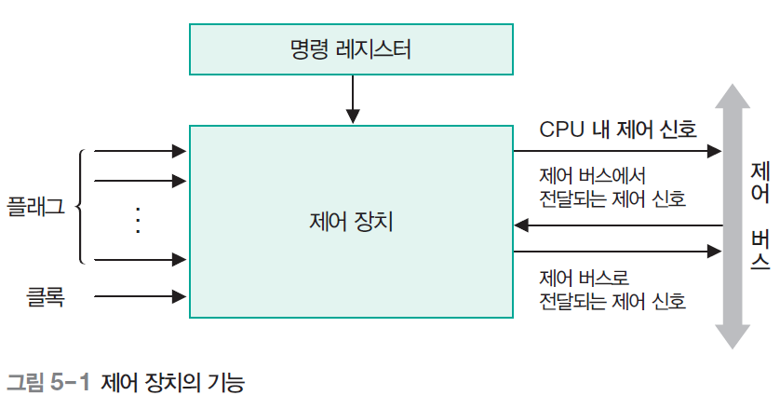
01 제어 장치의 기능
컴퓨터의 기본 구성
제어 장치 : 컴퓨터의 모든 동작을 제어하는 CPU의 핵심 장치
ALU, I/O 장치에 프로세서가 전송한 명령어 수행
주기억 장치의 명령어를 읽어 CPU의 명령 레지스터 IR로 가져오고,
명령 레지스터의opcode를 해독하여 제어 신호를 발생

Slide 29
01 컴퓨터 시스템의 구성
제어 장치의 기본 기능
CPU에 접속된 장치들에 대한 데이터 이동 순서 조정
명령어 해독
CPU 내 데이터 흐름 제어
외부 명령을 받아 일련의 제어 신호 생성
실행 장치(예를 들어 ALU, 데이터 버퍼, 레지스터) 제어
명령어 인출, 명령어 해독, 명령어 실행 등을 순서에 맞추어 처리

Slide 30
02 제어 장치의 종류
하드와이어 제어 장치 (hardwired control)
논리 회로로 만들어진 하드웨어로 명령어 실행 제어에 필요한 제어 신호 발생
회로 구조를 물리적으로 변경하지 않고는 신호 생성 방법을 수정할 수 없음
명령어의 opcode에 제어 신호를 생성하는 기본 데이터 포함
명령 디코더에서 명령 코드가 해독
명령 디코더는 명령어 opcode에 정의된 여러 필드를 해독하는 많은 해독기 세트로 구성
1

Slide 31
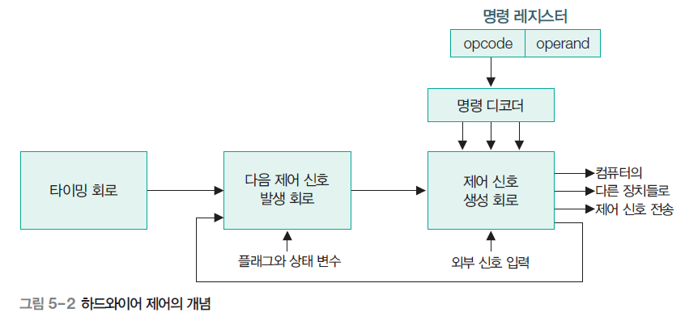
02 제어 장치의 종류
제어 하드웨어는 상태 기계(state machine)처럼 클록 사이클이 진행됨에 따라 상태가 변함
명령 레지스터, 상태 코드, 외부 입력 등에 따라 다르게 변함
프로그래밍 가능한 논리 배열(PLA)과 유사한 방식으로 구성
- 논리식으로 설계한 고정된 논리 회로에 의해 제어 신호 생성
- 하드와이어 제어 장치는 마이크로 프로그램 제어 장치보다 빠름
- 고속으로 작동

Slide 32
02 제어 장치의 종류
명령어 실행을 위한 제어 신호는 명령어 실행 사이클 전 구간에서 끊임없이 생성
인출 초기 : 새 명령이 제어 장치에 도착
명령어 해독 : 새 명령 실행과 관련된 첫 번째 상태 시작
- 컴퓨터의 플래그 및 상태 정보가 변경되지 않은 상태로 유지되는 한 지속
- 이들 신호 중 어떤 것이라도 변경이 일어나면 제어 장치 상태도 변경이 일어남
제어 신호 발생 회로에 대해 각각의 새 입력이 생성
- 외부 신호가 나타날 때(예: 인터럽트) 외부 신호에 대한 반응(예: 인터럽트 처리)과 관련된 상태가 됨
- 컴퓨터의 플래그와 상태 변수 값은 명령어 실행 주기에 적합한 상태를 선택하는 데 사용
사이클의 마지막 상태 : 프로그램의 다음 명령을 가져오기 시작하는 제어 상태
- 프로그램 카운터의 내용을 MAR로 보내고
- 컴퓨터의 명령 레지스터에 대한 명령어를 읽음
- 프로그램 실행 종료 명령 : 운영체제 상태로 돌아감

Slide 33
02 제어 장치의 종류
마이크로 프로그램 제어 장치 (micro-programmed control)
하드와이어 제어 장치 사이의 근본적인 차이: 제어 메모리 control memory의 존재 여부
각 명령 실행 순서에 해당하는 일련의 해독된 제어 신호를 비트 패턴으로 만들어 제어 메모리에 저장
명령 인출과정은 하드와이어 제어 장치와 동일
그러나 각 명령의 opcode가 제어 신호를 생성하기 위해 제어 메모리에서 해당 마이크로 프로그램의 시작 주소 지시
- 명령 레지스터의 opcode가 제어 메모리의 제어 주소 레지스터CMAR로 전송되고,
- 마이크로 프로그램의 첫 번째 마이크로 명령이 마이크로 명령 레지스터로 읽힌다.
- 마이크로 명령 : 인코딩된 형태로 연산코드 제공
- 마이크로 명령 해독기에서 연산 코드 필드 해독
2

